Slide 1
CSS Clip-path og prefix

Slide 2

CSS Prefixes
Da gamle browsere ikke kender al CSS3 kode, skal man benytte prefixes for at sikre, at gamle browsere også kan forstå ens kode
Man skal benytte følgende prefixes:
-webkit- til Android, Chrome, iOS og Safari
-moz- til Firefox
-ms- til Internet Explorer
-o- til Opera

Slide 3
CSS Prefixes
Herefter skal man sørge for at angive prefixet til alle de browsere, man vil supportere med sin kode – og så koden uden prefix til sidst -webkit-transition: all 4s ease; -moz-transition: all 4s ease; -ms-transition: all 4s ease; -o-transition: all 4s ease; transition: all 4s ease;
Hvis du er i tvivl om, om en property kræver et prefix, kan du altid gå ind på siden CanIUse.com for at se i hvilke browsere og versioner en property virker
.gridcontainer
{
width: 100vw;
height: 100vh;
color: hsl(209, 10%, 100%);
display: -ms-grid;
display: grid;
-ms-grid-columns: 1fr;
grid-template-columns: 1fr;
grid-template-areas:
”header”
”nav”
”main”
”footer”;
}

Slide 4
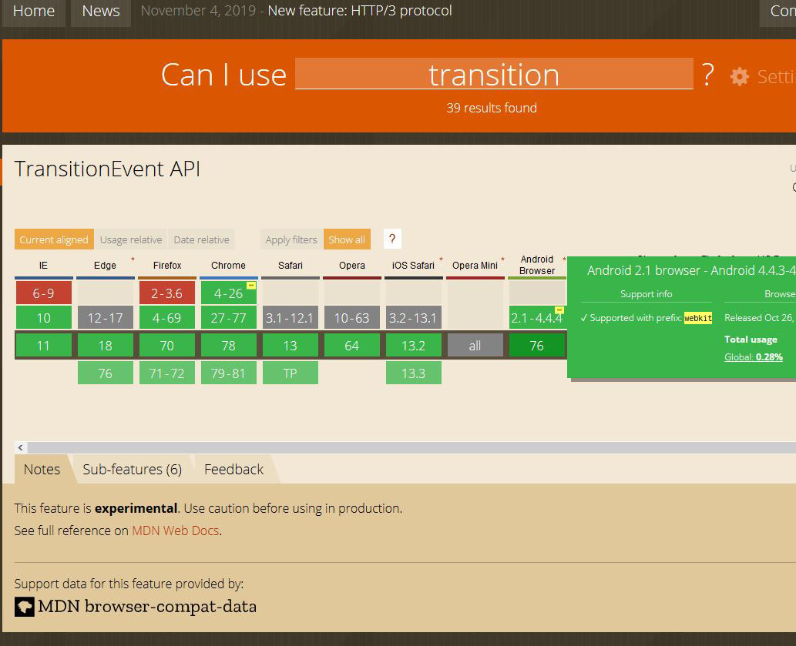
CSS Prefixes
På CanIUse.com kan du se, hvilke browsere, der understøtter den aktuelle property
Grøn = understøtter
Grå = usikkert
Rød = understøtter ikke
Hvis du holder musen over en browserversion, kan du se, om du skal bruge et prefix og hvor mange, der bruger browseren i denne eller disse versioner på verdensplan

Slide 5
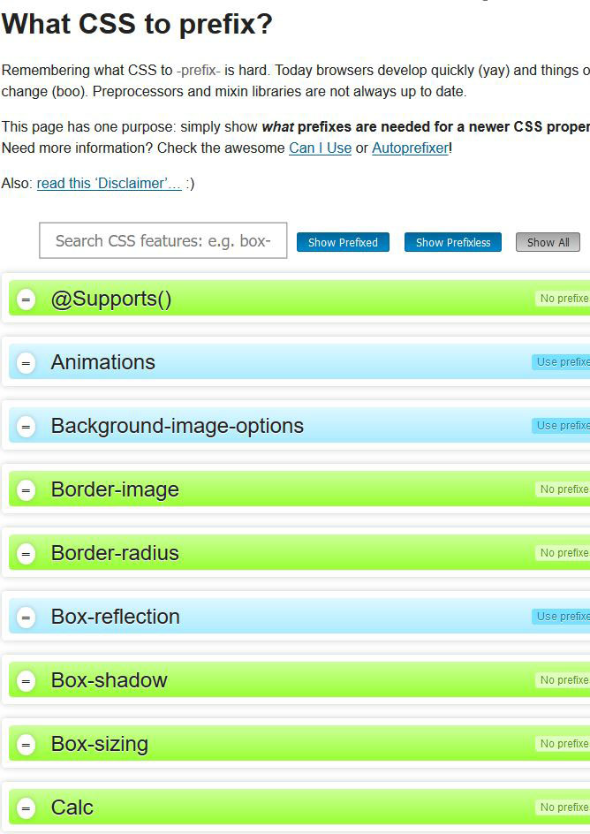
CSS Prefixes
Vær opmærksom på, at der kan være forskel på, hvordan prefixet skal anvendes fra property til property
På denne side kan du se, hvordan prefixes skal anvendes på de mest brugte properties (vær opmærksom på at visse properties ikke er helt up to date): http://shouldiprefix.com/
På denne side kan du indtaste din egen kode, og så vil den vha CanIUse.com automatisk generere din kode med prefixes, så du kan copy/paste den direkte ind i din fil: https://autoprefixer.github.io/

Slide 6
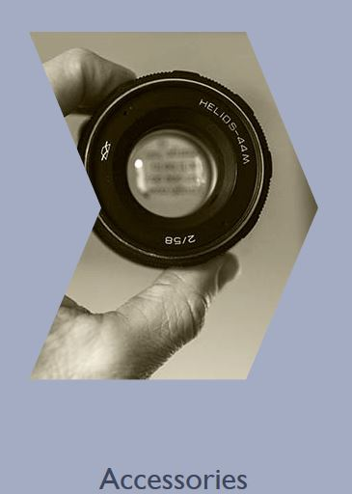
CSS Clip-path
Med clip-path kan man skære dele af et billede fra
Clip-path kan laves i forskellige figurer:
Inset = giver en rektangel
Circle = giver en cirkel
Ellipse = giver en ellipse
Polygon = giver en mangesidet figur, hvor du selv kan definere kanterne
Da ikke alle gamle browser kan anvende clip-path skal man også huske at prefixe den, fx:
-webkit-clip-path: inset(10% 10% 10% 10%);

Slide 7
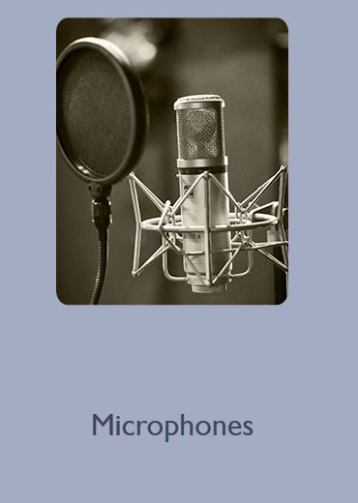
CSS Clip-path inset
Med inset får du en rektangel skåret ud af dit billede (eller dit element)
Clip-path: inset(10% 20% 10% 30%)
De fire værdier er beskæringen fra hhv. top, højre, bund og venstre
Du kan også afrunde hjørnerne på det udskårne rektangel ved at angive round og hvor meget, den skal rundes
Clip-path: inset(10% 20% 10% 30% round 5%)
Du kan også angive disse værdier i pixels

Slide 8
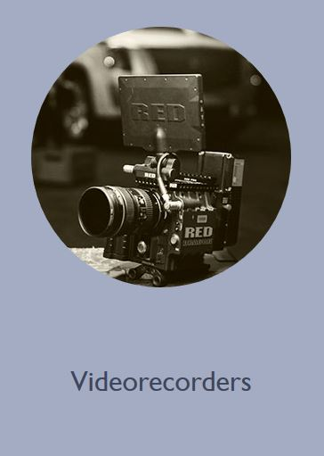
CSS Clip-path circle
Med circle får du en cirkel skåret ud af dit billede (eller element)
Clip-path: circle(40% at 50% 50%)
Første tal angiver radius af din udskårne cirkel
De to næste tal angiver hhv. x-akse og y-akse for centrum af din udskæring
Du kan også angive disse værdier i pixels

Slide 9
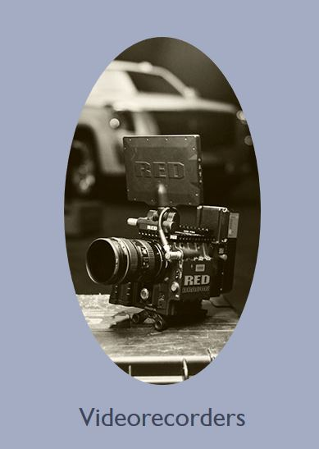
CSS Clip-path ellipse
Ellipse angiver en elliptisk udskæring af dit billede (en aflang cirkel)
Clip-path: ellipse(40% 50% at 50% 50%)
Første tal er x-aksen for din radius, andet tal er y-aksen for din radius
Tredje og fjerde tal angiver placeringen af centrum for din ellipse på hhv. x-akse og y-akse
Disse værdier kan også angives i pixels

Slide 10

CSS Clip-path polygon
Med polygon kan man angive en udskæring af et billede
Klippepunkterne angives som koordinater enten i procent eller i pixels
x-koordinat y-koordinat
clip-path: polygon(0px 170px, 130px 170px, 150px 200px, 170px 170px, 300px 170px, 300px 0px, 0px 0px);

Slide 11
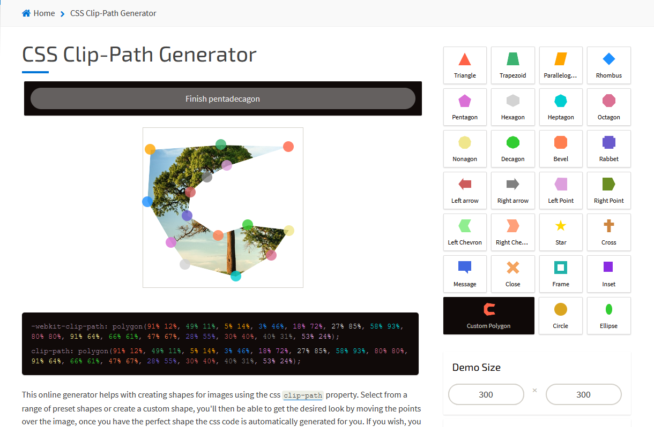
CSS Clip-path værktøjer
Der findes flere værktøjer, som kan bruges til at hjælpe med at lave clippaths:
https://www.cssportal.com/css-clip-path-generator/
https://bennettfeely.com/clippy/
https://www.uplabs.com/posts/clip-path-generator
De fleste laver pathen i % - husk at teste om det fungerer responsivt
Den første laver også en prefixet udgave af koden

Slide 12
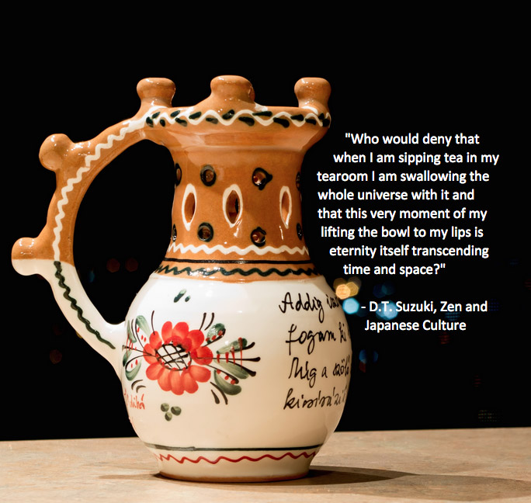
Shape-outside
Med shape-outside propertien, kan du sammen med float-propertien angive, hvordan tekst skal ”wrappe” i forhold til fx et billede
Du bruger de samme figur-definitioner som i clip-path
Se mere om, hvordan det kan bruges i YouTube-videoen: Wrap text around any image or shape that you want!

